Slide 1
МК ДОУ «Детский сад комбинированного вида «Дюймовочка» ГО Заречный
КОНСТИТУЦИЯ –
ГЛАВНЫЙ ЗАКОН СТРАНЫ
Слайд-фильм составлен для проведения познавательно-поискового занятия с детьми 6-7 лет воспитателем: Крюковой Людмилой Николаевной

Slide 2
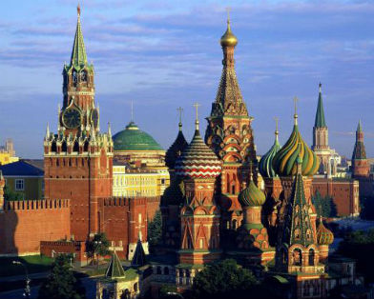
МОСКВА – столица России, главный город нашей страны

Slide 3
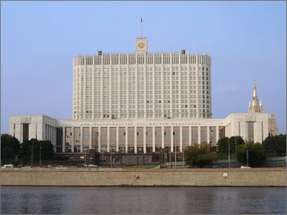
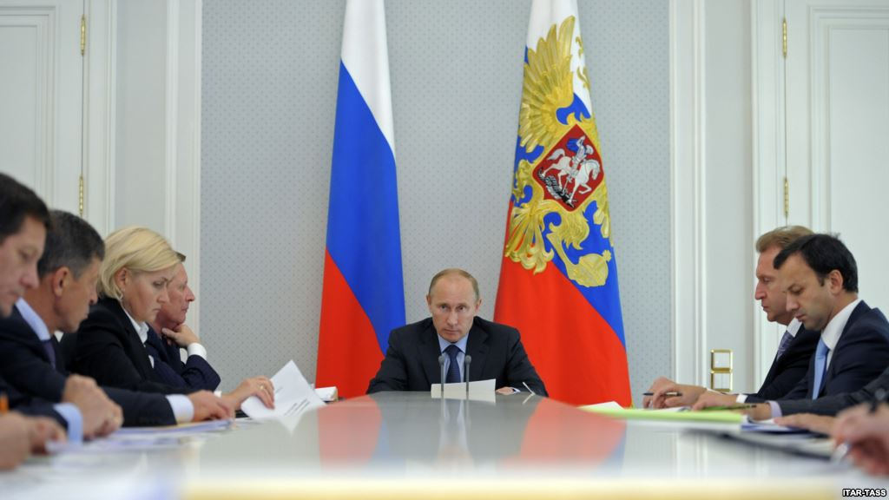
ДОМ ПРАВИТЕЛЬСТВА
Правительство РФ делает все, чтобы жизнь наших людей становилась с каждым днем все лучше и лучше.

Slide 4
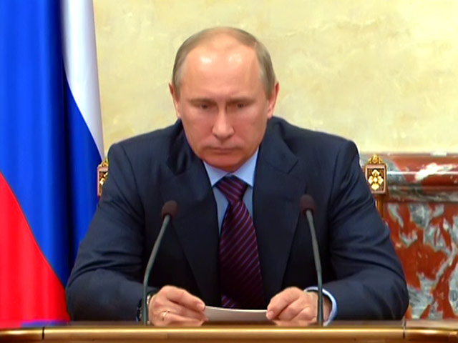
ПРЕЗИДЕНТ РФ
Владимир Владимирович Путин

Slide 6
ФЛАГ РОССИИ
Белый цвет – мир
Синий цвет – вера, постоянство
Красный цвет – сила, энергия, кровь, пролитая за Отечество

